Slide 1
猿辅导
产品线分析

Slide 2
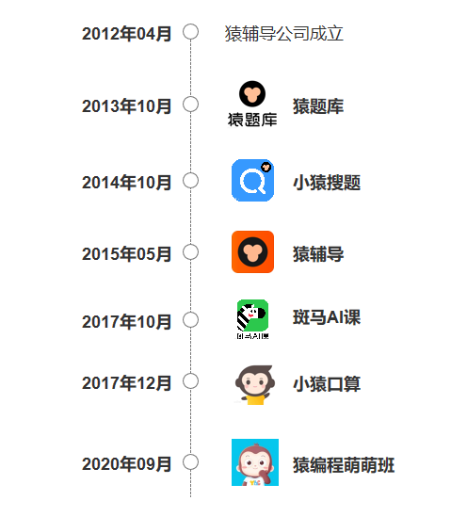
业务时间线
思考
1. 前期以题库、搜题工具类APP打下用户基础；
2. 将前期积累的用户引流至直播课APP；
3. 发展智能AI方向以及细分领域；
问题：
1. 猿题库有什么小猿搜题的区别？
2. 猿辅导直播课是否才是核心软件？
3. 斑马AI课中的AI是什么？

Slide 3
产品对比
APP | 猿题库 | 小猿搜题 | 猿辅导 | 斑马AI课 | 小猿口算
上架时间 | 2013-10 | 2014-10 | 2015-05 | 2017-10 | 2017-12
载体 | 手机、电脑 | 手机 | 手机、电脑 | 手机 | 手机
用户群体 | 中小学生（K12） | 中小学生（K12） | 中小学生（K12） | 2-8岁（学前教育） | 小学
软件类型 | 中小学生刷题利器 | 中小学生作业搜题答疑工具 | 小学初中高中全科在线互动直播课 | 英语思维语文全学科素质教育 | 家长、老师批改神器
口号 | 从此爱上练习 | 拍一下 就学会 | 孩子喜欢老师好 网课就上猿辅导 | 学思维 学英语 2-8岁上斑马 | 1秒检查作业
简介 | 题海战术备考效率低？打开猿题库免费练习，精选海量试卷习题，专业解析点拨，重难点全攻克。让全国的中小学生，从此爱上练习！ | 小猿搜题，拍一下，就学会！超2亿中国学生使用的拍照搜题神器，湖南卫视《天天向上》推荐使用的学习工具，《最强大脑》官方合作平台！海量题库，全面覆盖小学、初中、高中，包括数学、语文、英语、物理、化学、生物在内的主要学科。遇到不会做的题，轻松一拍，就能秒出详细解析，更有一线名师的视频讲解，让你搜索一道题，学会一类题！ | 猿辅导网课APP是猿辅导在线教育旗下核心产品，提供小学、初中、高中全科在线互动式教学，由一线名师在线授课、班主任1对1同步答疑辅导，课程类型包括系统班课和专题班课！ | 斑马AI课，是专为2-8岁孩子提供多学科在线学习的智能教育平台，由猿辅导在线教育出品。现拥有英语、数学思维、语文等多个学科的AI课程产品。 课程基于人工智能（AI）技术与科学的教研成果，搭建起全科智能教学体系；为孩子规划灵活、完整、有效的个性化学习路径，让孩子真正做到主动学习，爱上学习！ | 全球近百个国家老师/家长/小朋友都在使用的手机练习批改app。 行业领先的人工智能图像识别技术，1秒检查数学作业，多种题型全面支持，横式识别准确率高达99.9%以上，每日批改题目数超过2.5亿！

Slide 4
产品对比
思考
1. 猿题库与小猿搜题定位不一样，猿题库往刷题工具方向，小猿搜题往搜索工具方向；
2. 猿辅导直播课使用双师教学模式，主讲老师上课，班主任微信实时答疑，也算是目前教育直播比较流行的模式，其中老师
只需要专心上课提高上课质量，而班主任则更多的是提供服务解答（客服）与销售（续费）的功能；
3. 斑马AI教育主打学前教育，英语/思维为目前需求量比较大的学前教育；
4. 小猿口算为数学科目的细分领域，“1秒检查作业”的口号看出服务对象不仅是孩子，更多的便利家长与教师的群体，每天需要检查相对简单且基本不具备主观性的数学算术题需求，另外由于小学生的自控能力低、小学题目个性化低、研发水平，因此只有小学的用户群体（而且更多题型，小猿正在加紧研发中，敬请期待~）；
5. 未来的预测：细分领域且偏向个人技能，如画画、音乐、编程等，今年9月已经上线猿编程；AI方面暂未了解；

Slide 5
PART 1. 猿题库
中小学生刷题利器

Slide 6
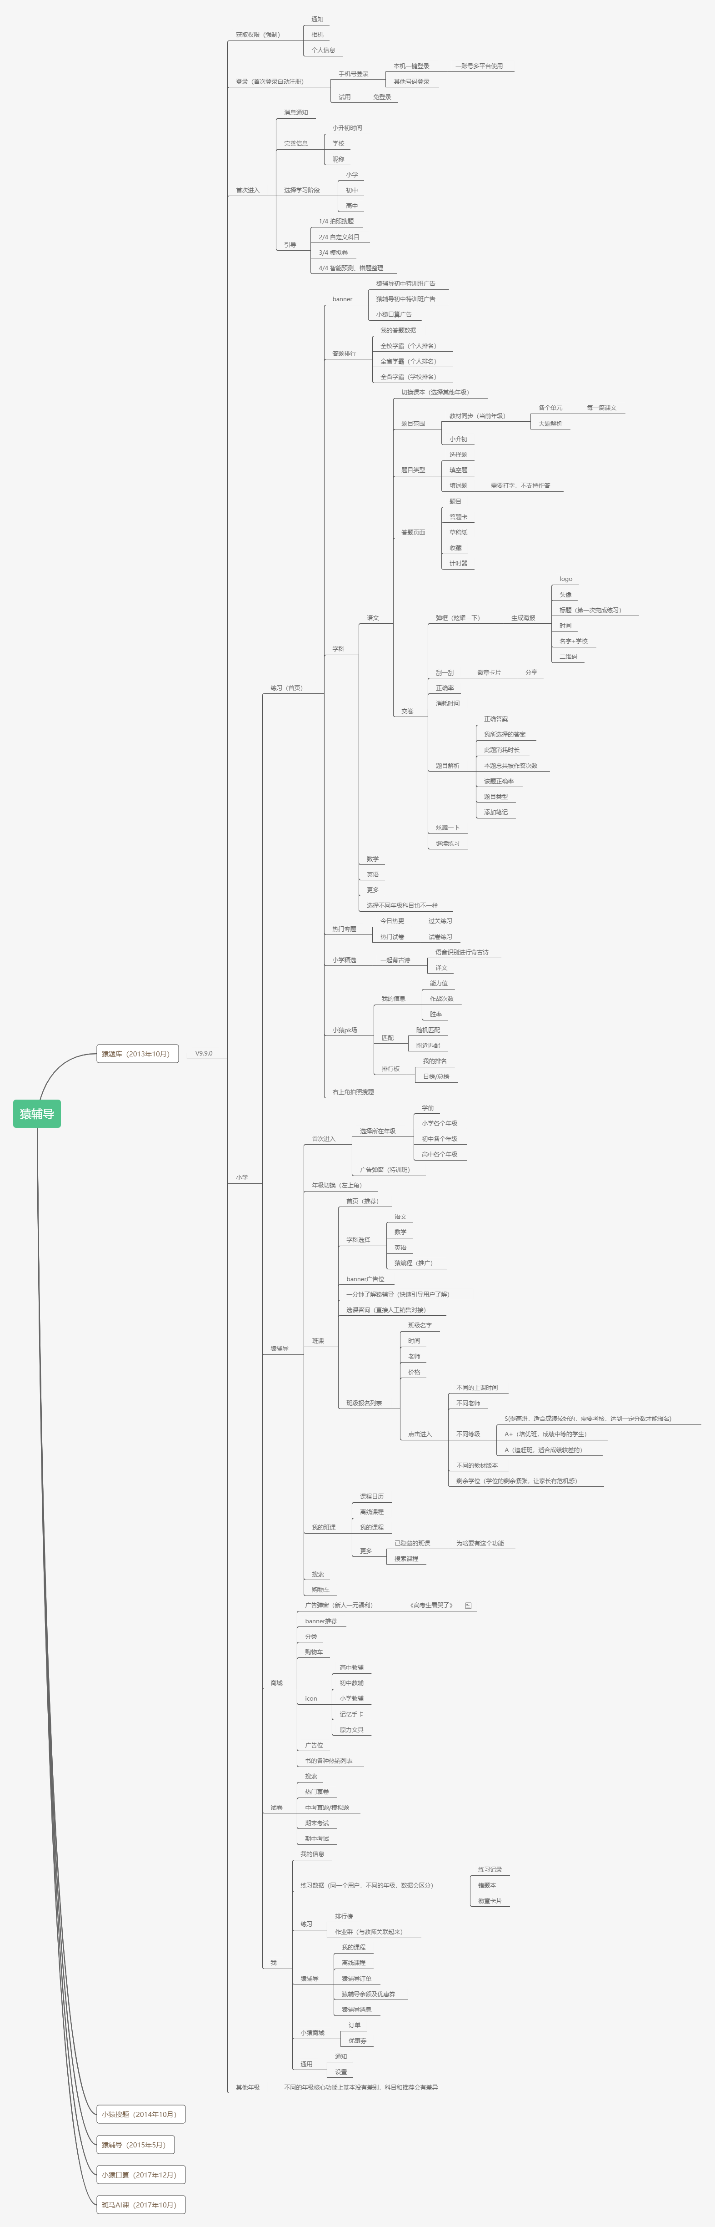
猿题库 - 功能图
分析
1. 除了首页的刷题、及试卷tab功能，其他主要作用为引流，提供免费工具获取用户，小猿商城变现和引流到其他服务转换成付费用户的思路；
2. 排行板包括学校内的排名，利用了虚荣心和荣誉感，有利于鼓励竞争的作用；
3. 答题完成后没有动画效果，刷题过程缺少趣味性，对于年级小的用户自制力较低粘性低，作为家长监督下的刷题工具；辅助的小猿PK场则以PK的形式进行学习，趣味性较高，不过我填写的是三年级的身份匹配上了七年级的（还输了hhh）；
4. 交互体验上初次答题没有引导，对于填空题需要填写完后手动向右滑，交互提示不明显；
5. 初次进入选择了小学后，某些界面仍然需要重新询问，甚至推荐了高中的书本，和初中的直播课，没有针对用户推广；

Slide 7
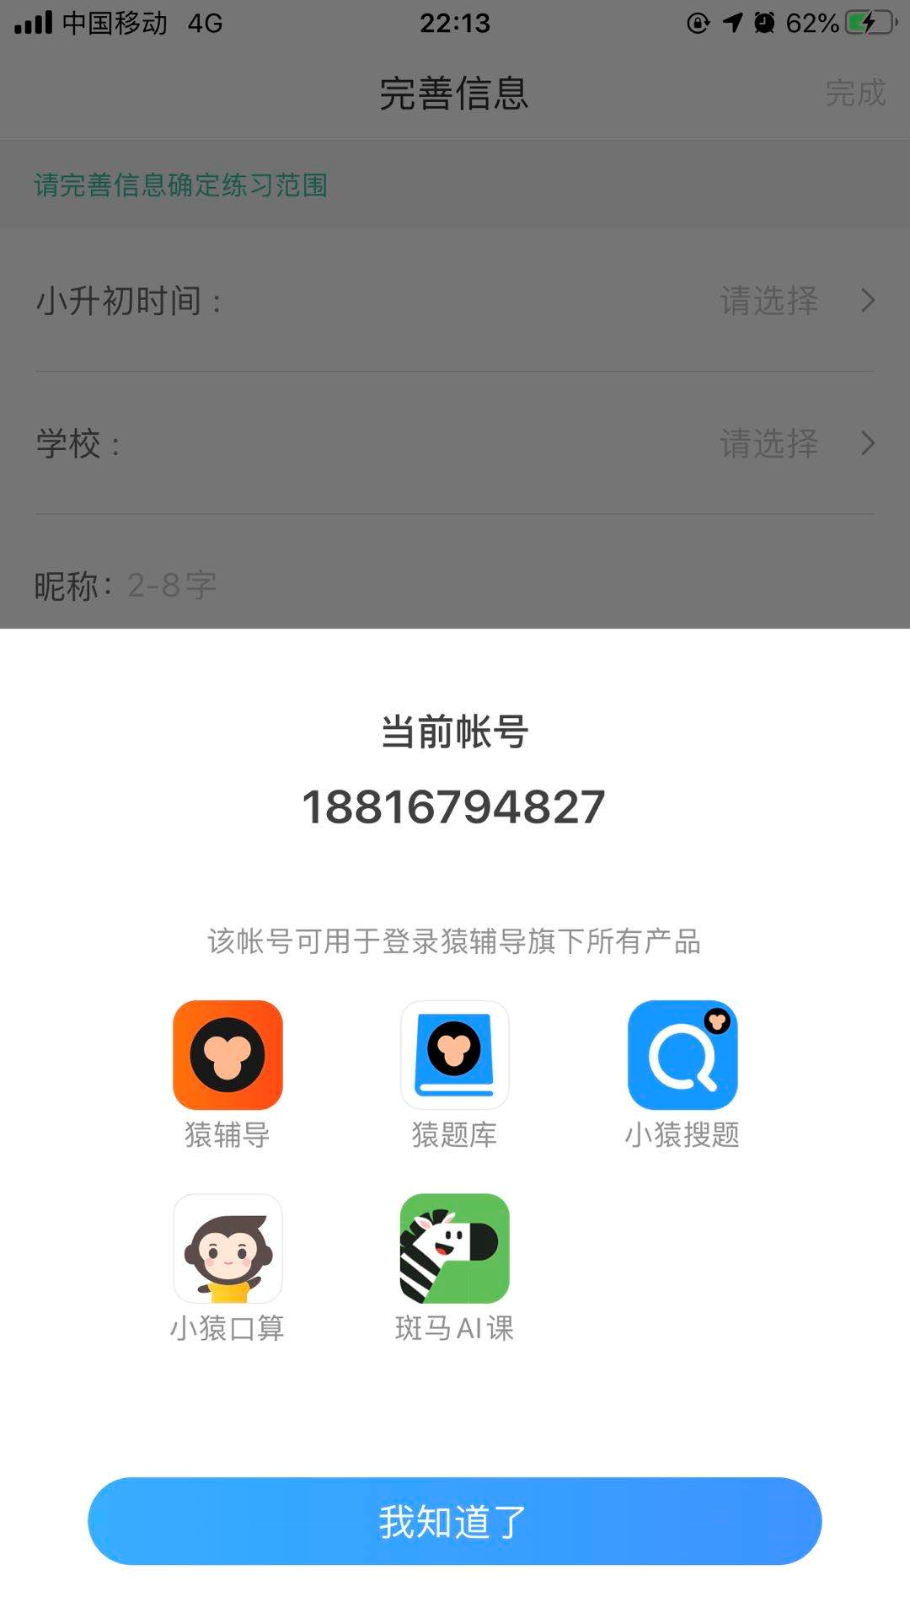
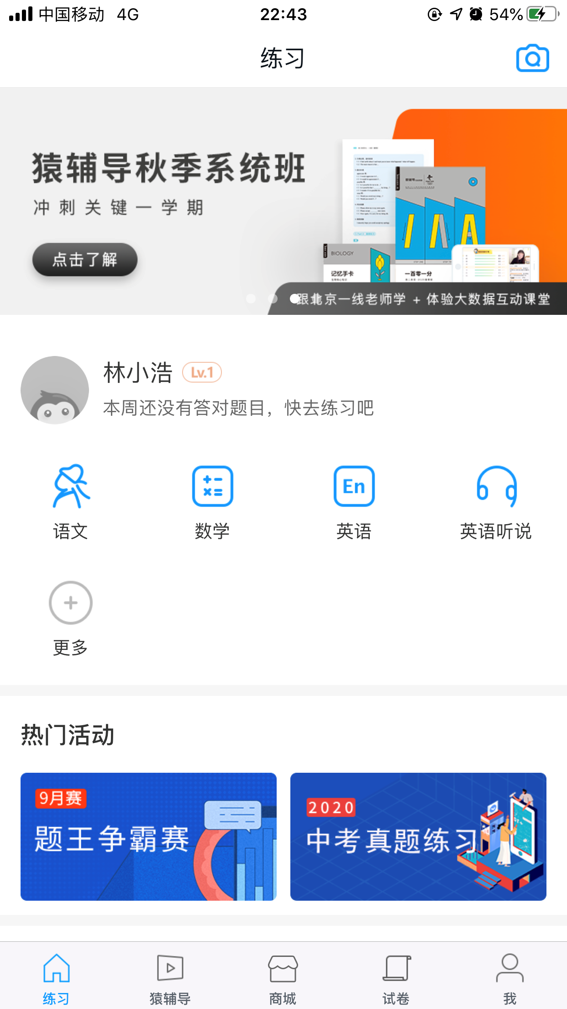
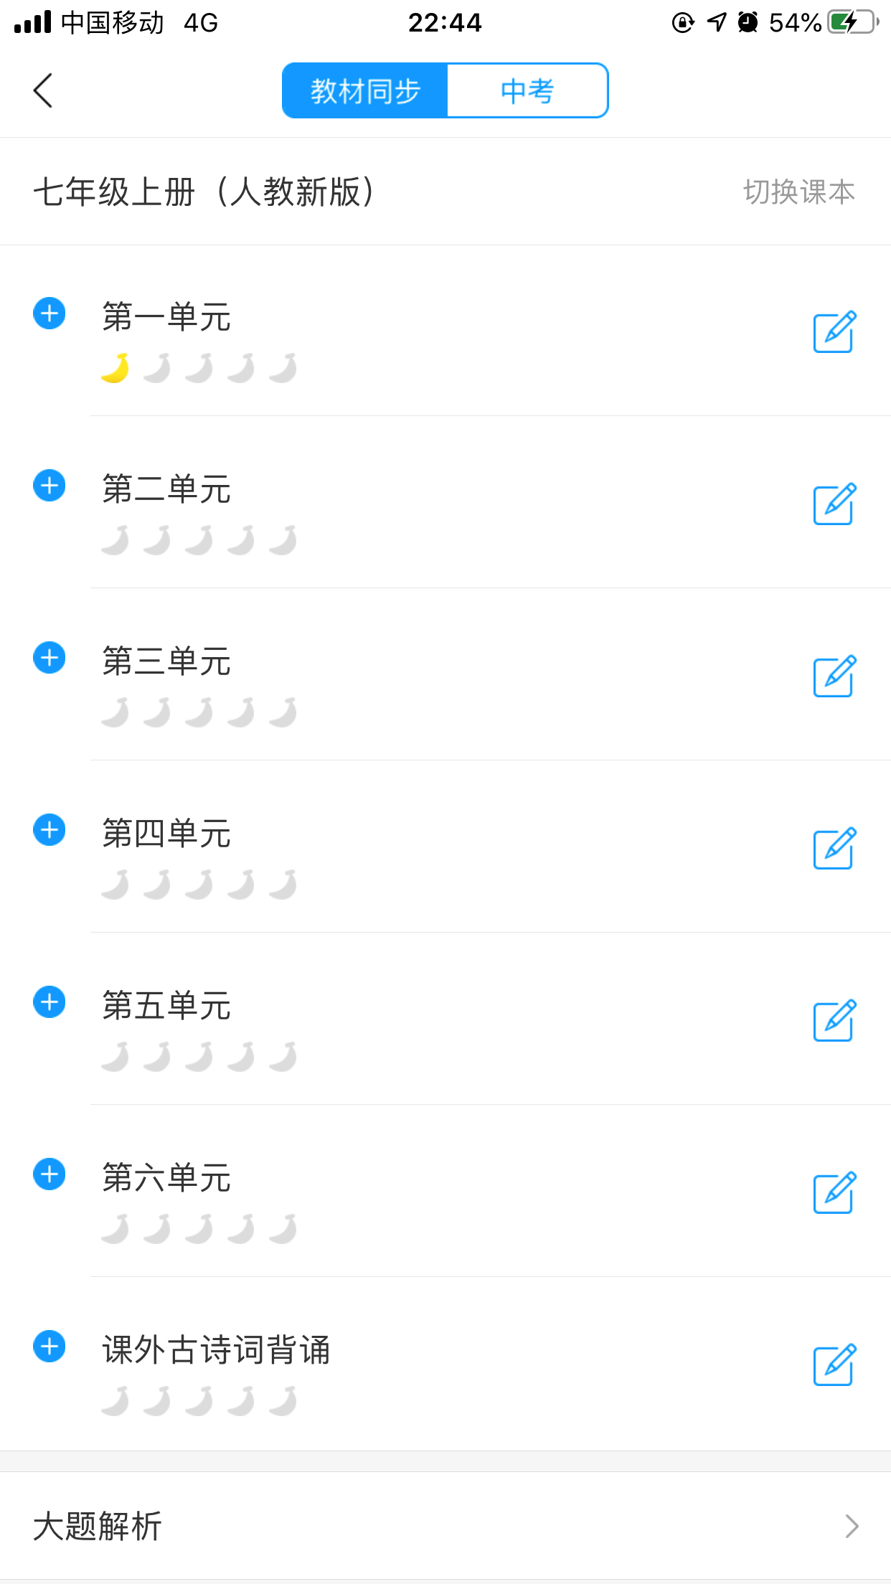

猿题库 - 主要页面
登录账号（多平台通用）
练习页面（不同年级内容不一样）
选择单元和具体的练习题
刷题页

Slide 8
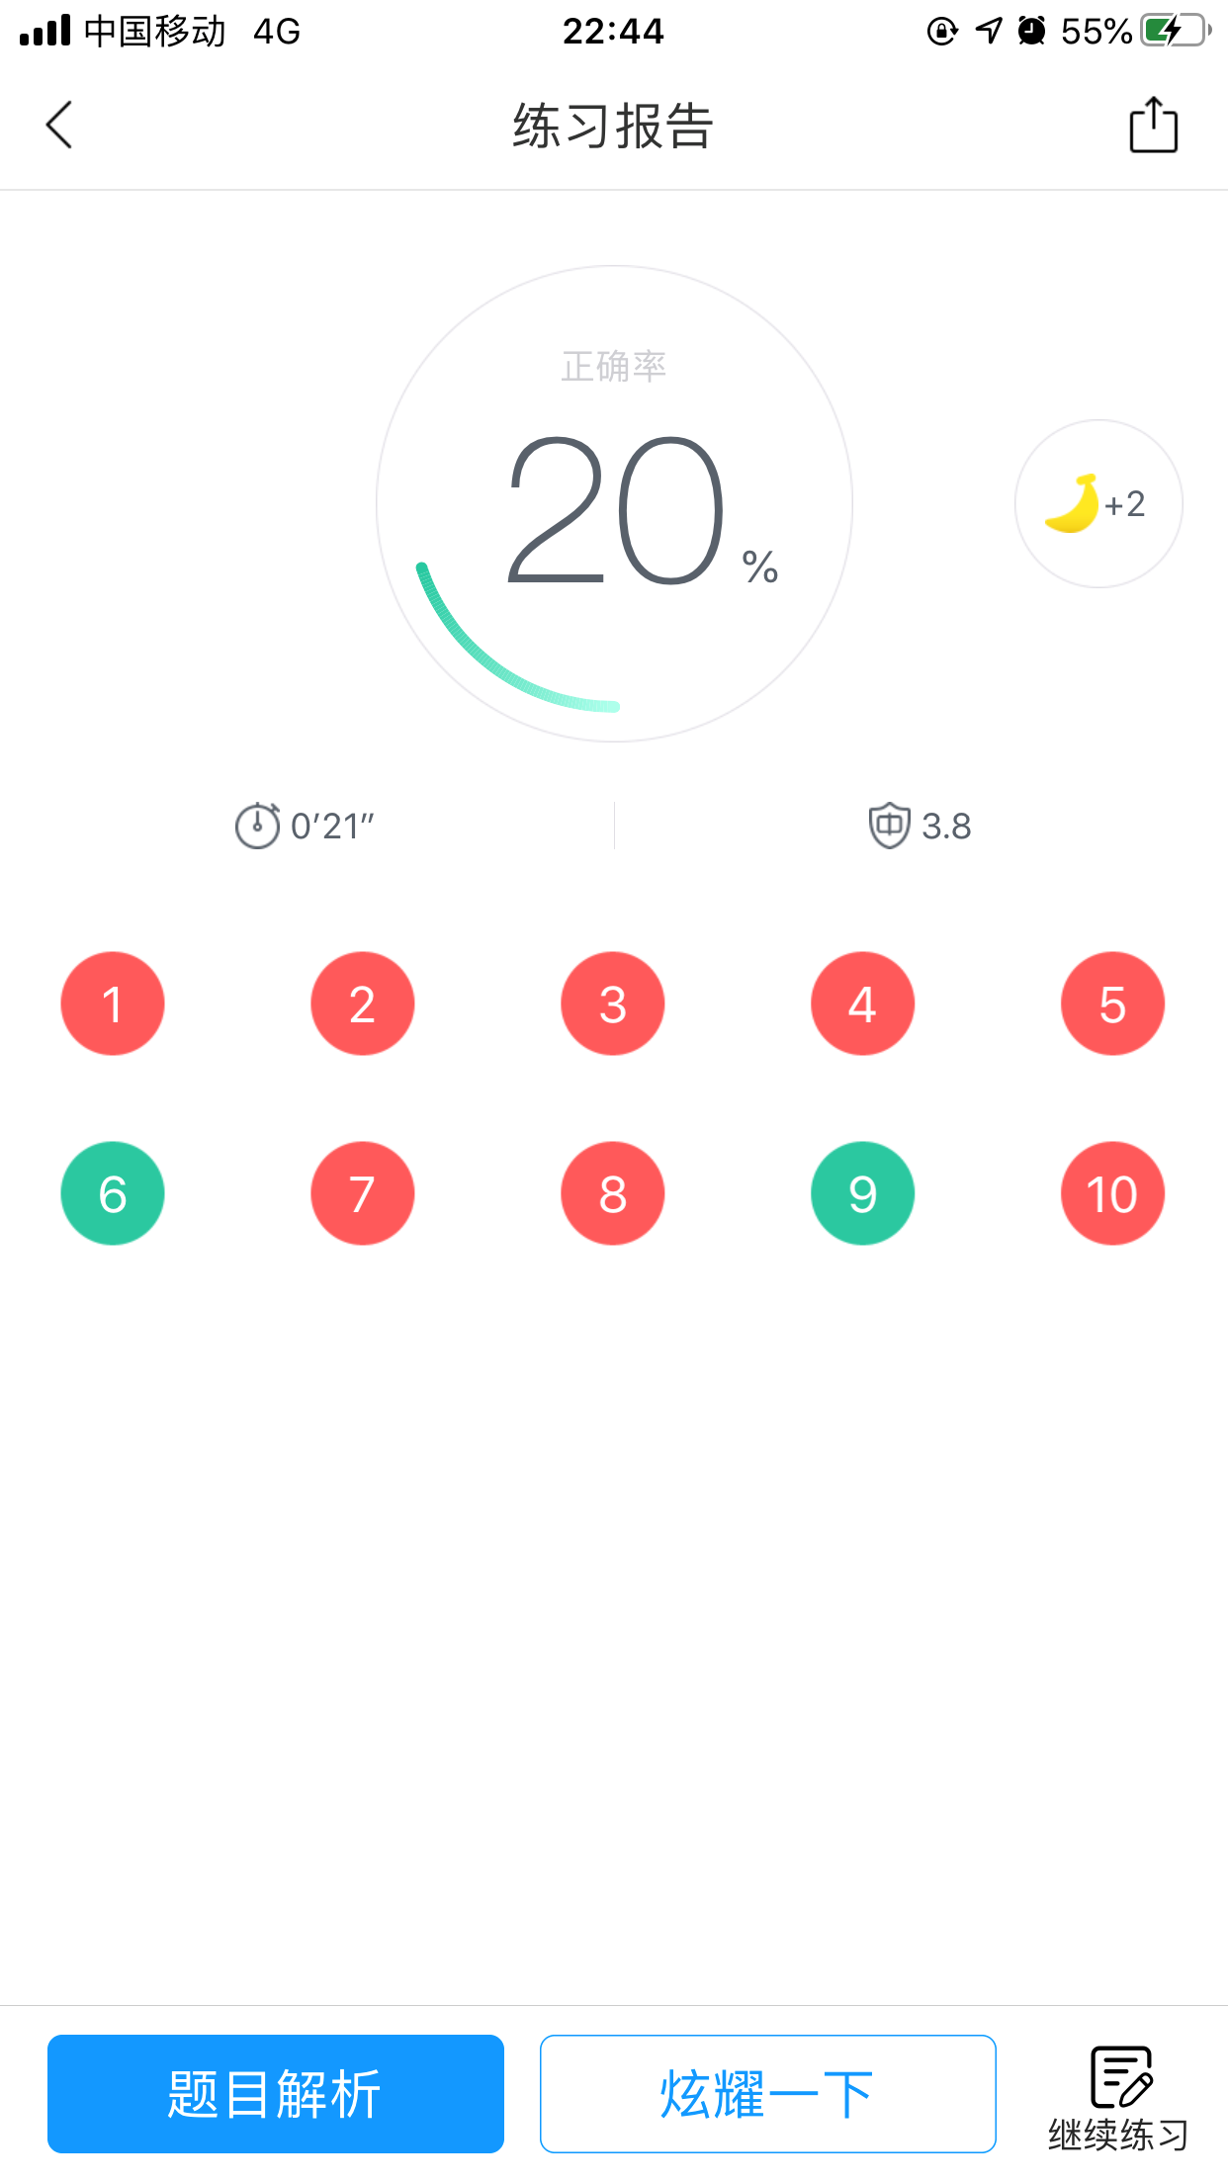
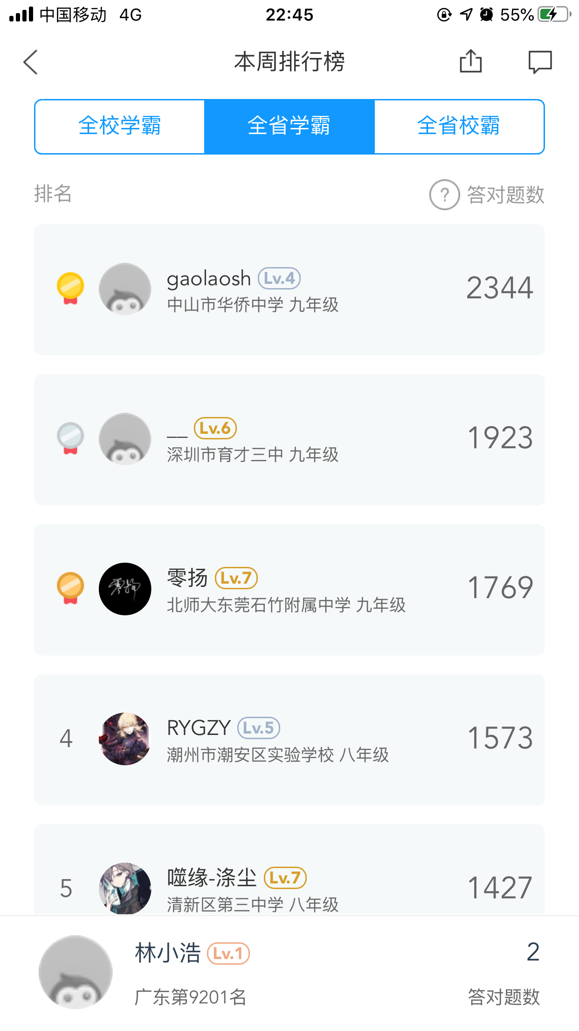
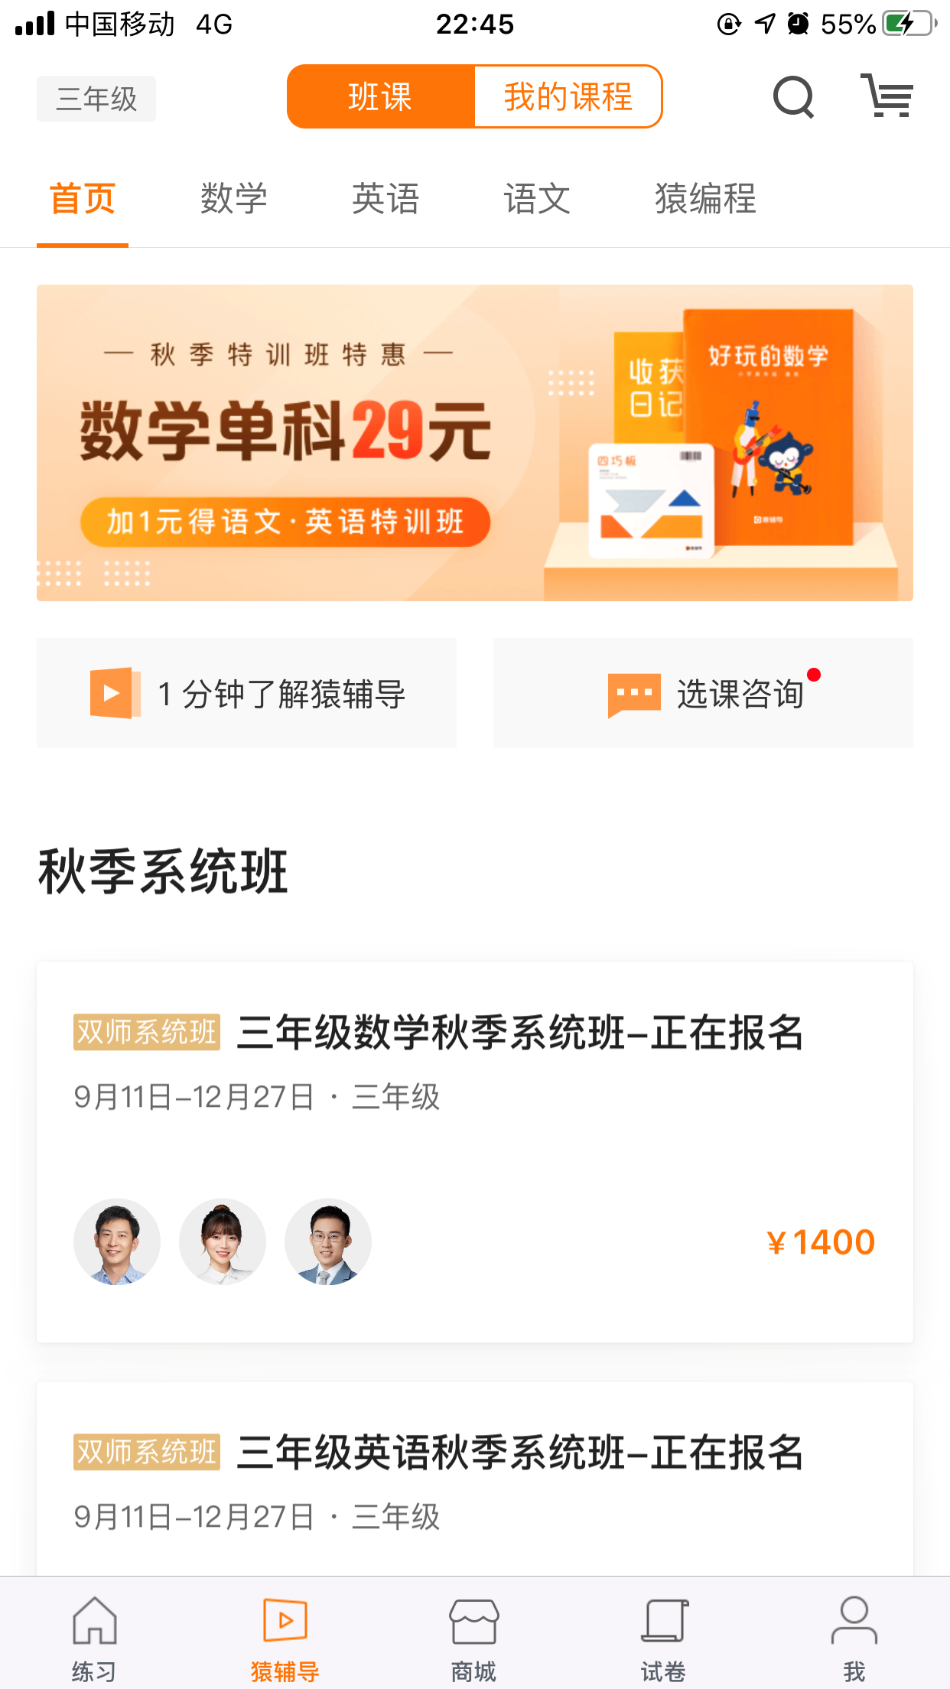
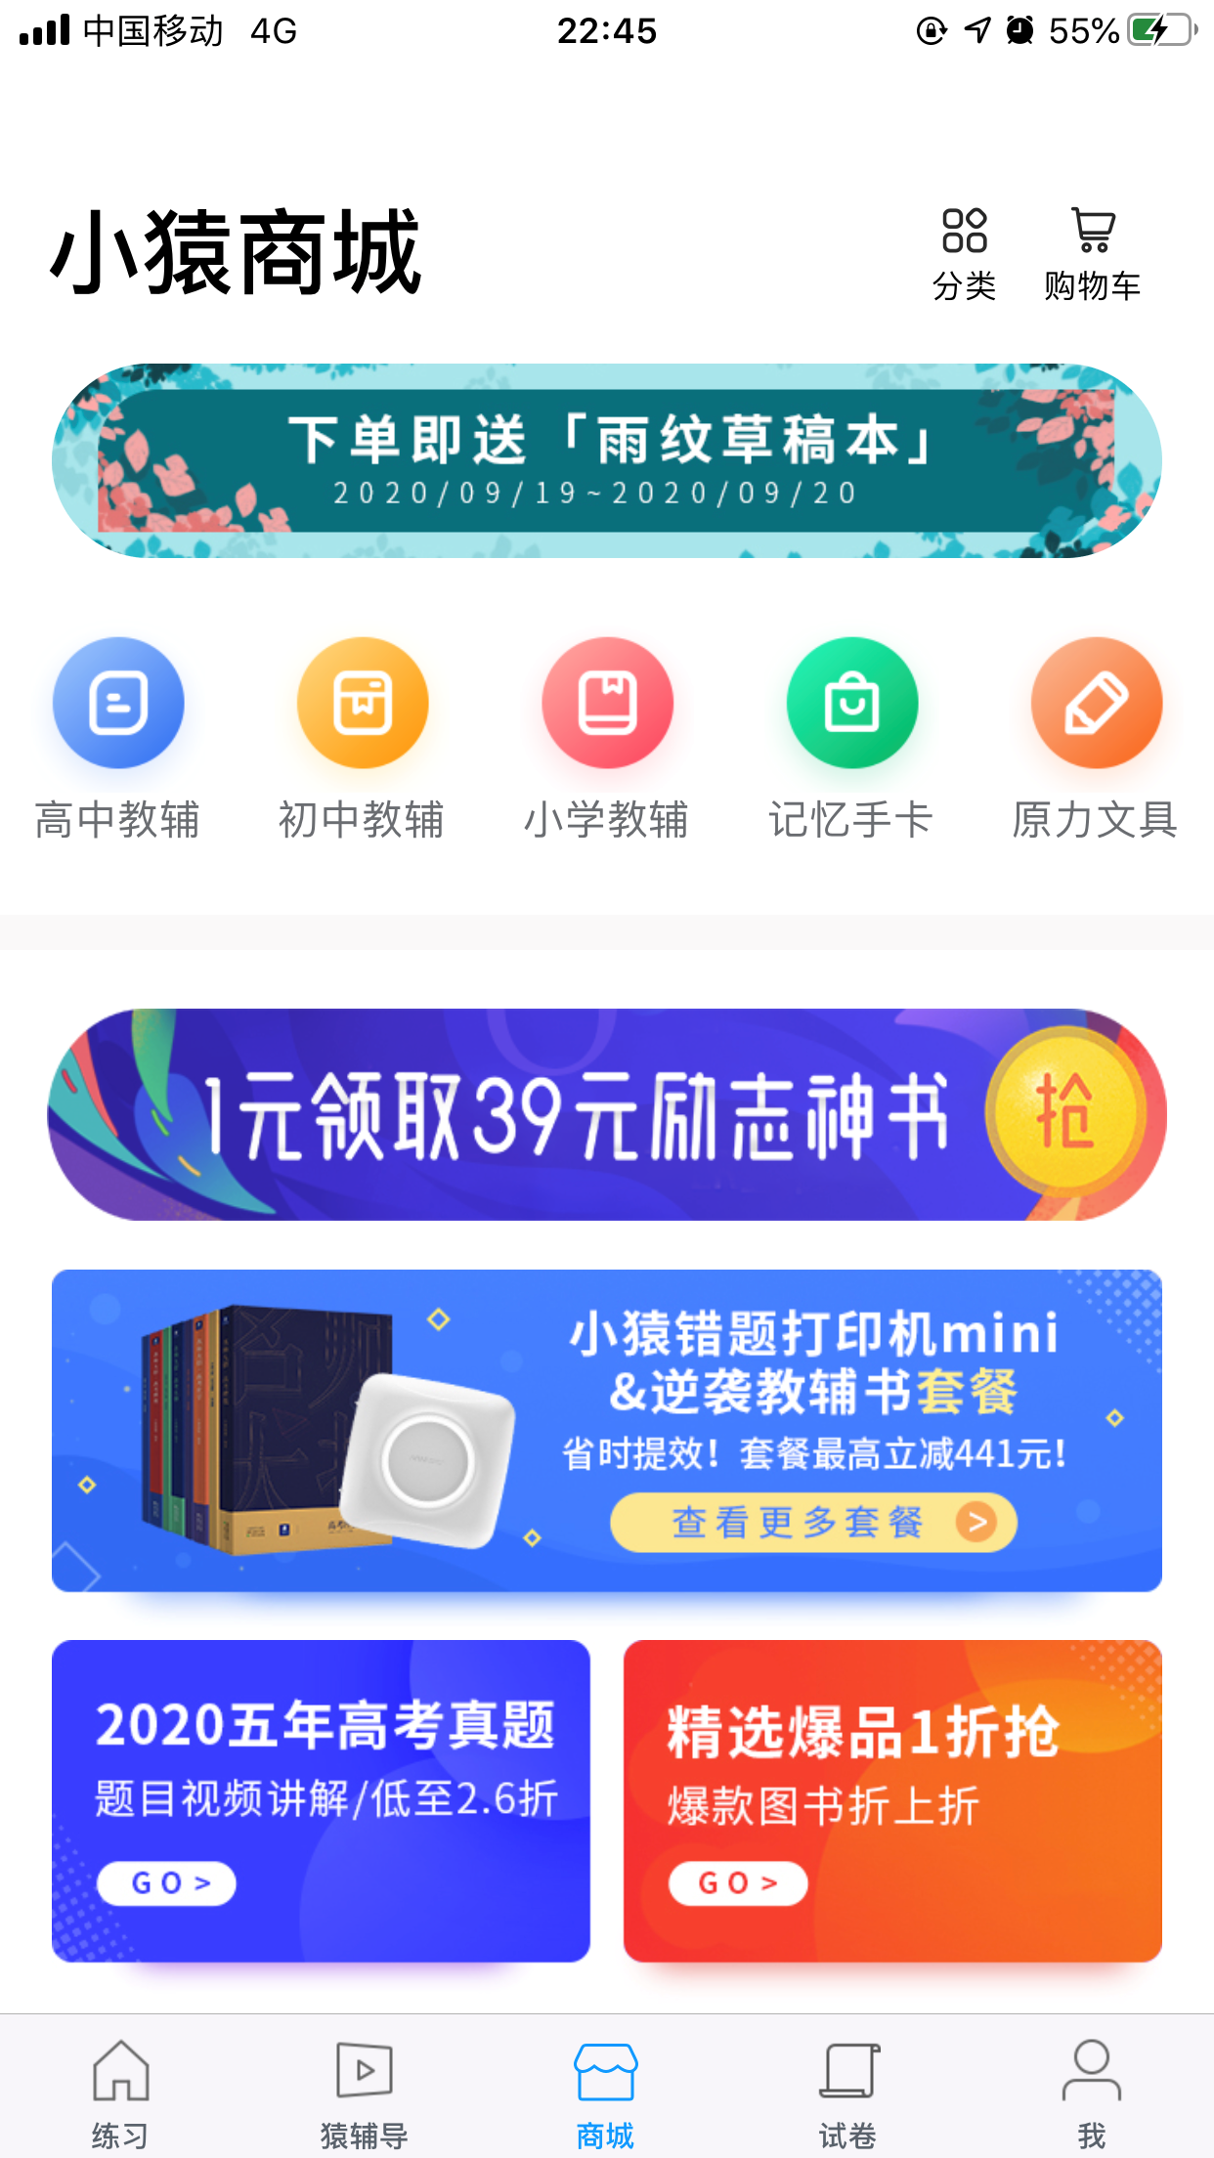
猿题库 - 主要页面
练习报告
排行榜
猿辅导引导页
小猿商城

Slide 9
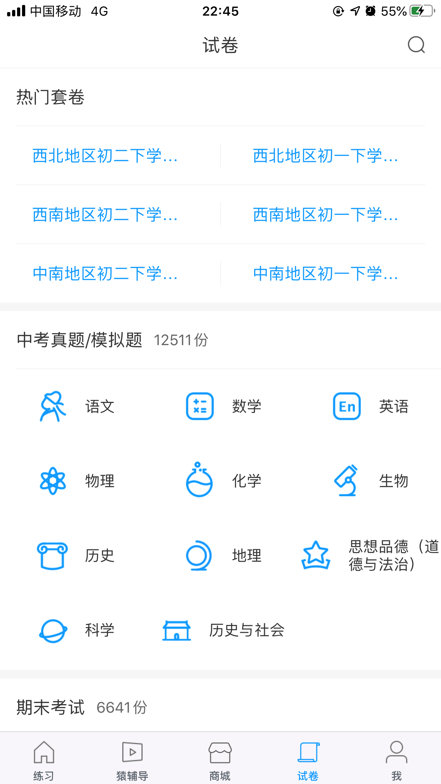
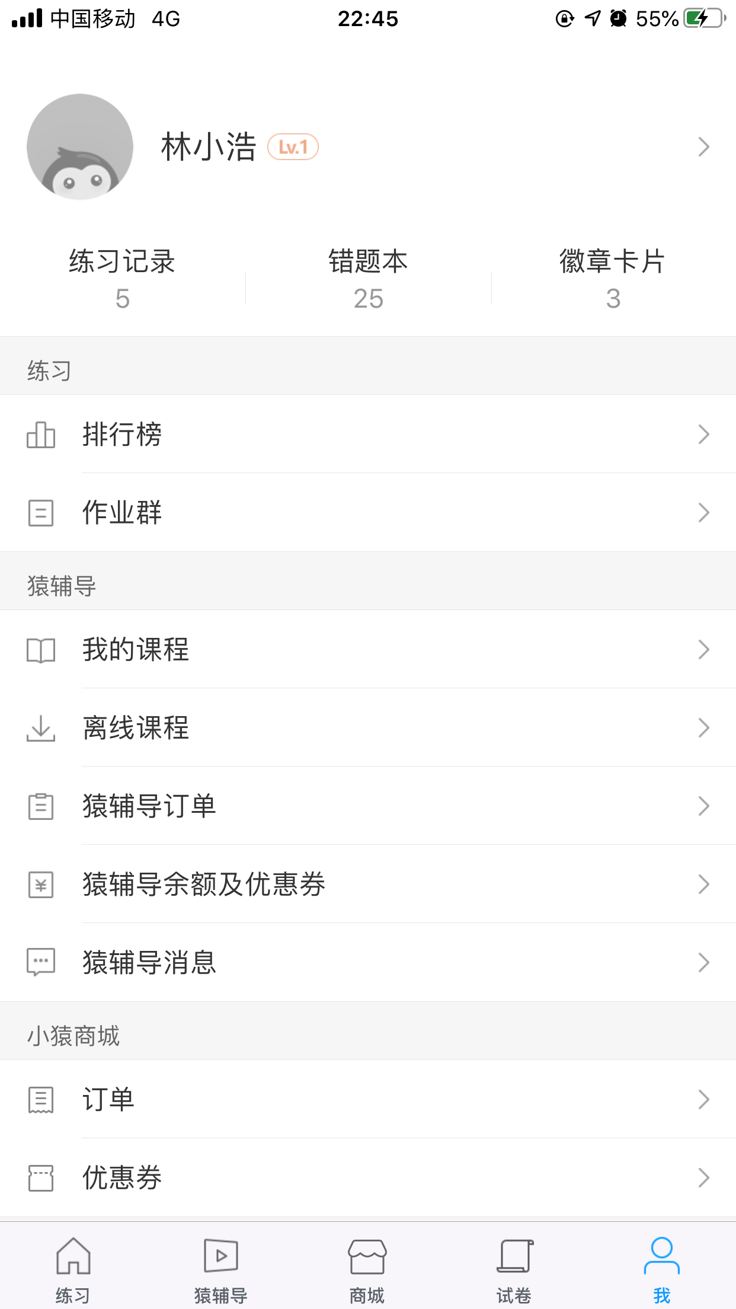
猿题库 - 主要页面
总结
初步分析猿题库作为刷题的工具类型软件，作为刷题软件，功能比较全面，实用性较高，趣味性比较低；排行榜功能起到较好的激烈竞争作用，甚至打通与在校老师的关联；作为2013年（7年前）的产品，目前的更多迭代的应该是教研上的更新，而功能方面暂无比较多的调整改动；目前在猿辅导产品线中作为引流作用，通过提供免费服务获客，在软件中多处引导到其他产品线，也提供小猿商城满足用户的附带需求购买教材和练习书；评论区有用户反馈增加了猿辅导等引流后软件包变大占用手机容量大，手机变卡问题，而此类型的用户属于少量用户，且属于弱变现弱转换用户，因此该反馈属于弱需求，更多的应该通过转换率来分析（找不到数据hhh）；
试卷
我的

Slide 10
PART 2. 小猿搜题
中小学生作业搜题答疑工具

Slide 11
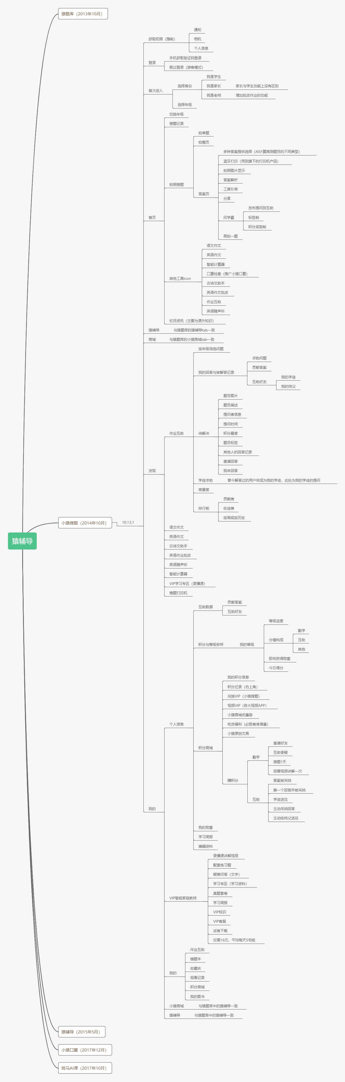
小猿搜题 - 功能图
分析
1. 初次进入分学生、家长、教师三个身份，学生与家长功能上没有区别，教师增加批改作业功能；
2. 搜题核心功能十分突出，中间一个大按钮，易用性高；
2. 打印功能，与旗下产品打印机打通，衍生出其他的产业链；
4. 作业互助区，能在论坛提问，回答则有积分奖励，有点当年百度知道内味，徒弟师父机制，帮助解答则会成为提问者的师父，单独tab查看徒弟的提问，增加荣誉感、责任感，构成社区生态；
5. 积分制，积分获得分成勤学、互助、其他三种维度来源，每日皆可完成任务，积分能兑换礼品，有效的增加用户粘性和提高日活；
6. 丰富的课外资讯，此功能的考虑场景应该是家长在辅导小孩完成作业的时候，在隔壁使用手机进行搜题，但是陪伴完成作业的时候，并非无时无刻都需要搜题，因此搜题下方突出的资讯可提供给家长进行浏览，资讯类型大部分为学习方法和课外知识，增加用户使用时长；

Slide 12
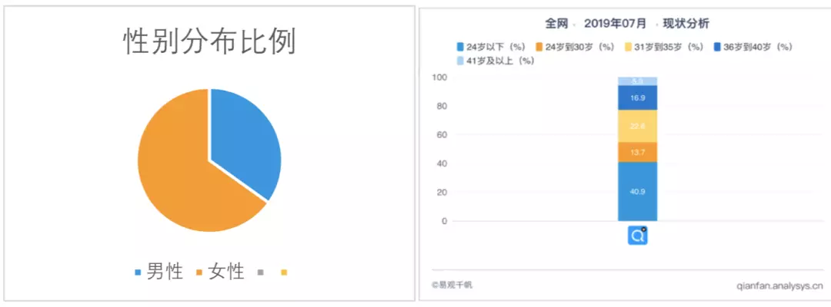
小猿搜题 - 数据
分析
1. 我们可以大致看出，在用户男女比例上，女性用户明显多于男性，在中国男女比例1.13:1的情况下，可以排除在校生男女比例造成的这种男女比例，所以这说明主要是母亲在孩子的学习上花费更多的精力和时间；
2. 24岁以下占比最多，从法定结婚年龄看，24岁及以下的年轻人，即使为人父母，孩子的年龄应该也在3岁以下，没有使用app的需求。所以这40%的是比例基本上都是学生，而对应的31-35岁的年龄阶段的人孩子正是上学的年龄；

Slide 13
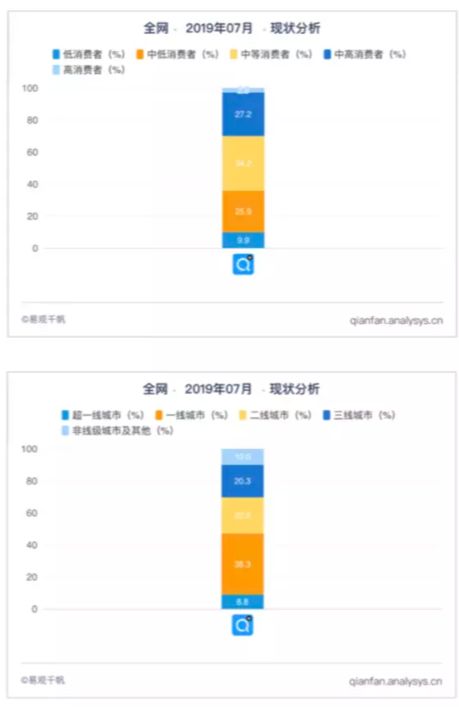
小猿搜题 - 数据
分析
1. 消费能力上中等能力的消费者几乎涵盖所有范围，从侧面也说明小猿搜题所提供的服务是刚需。城市分布一二三线占了大部分的比例；
2. 一线城市的父母对在线教育的接受度更高；
3. 而且由于生活水平相对较高，所以孩子中拥有自己的智能手机的比例也更高。二三线城市的总体发展趋势向好；

Slide 14
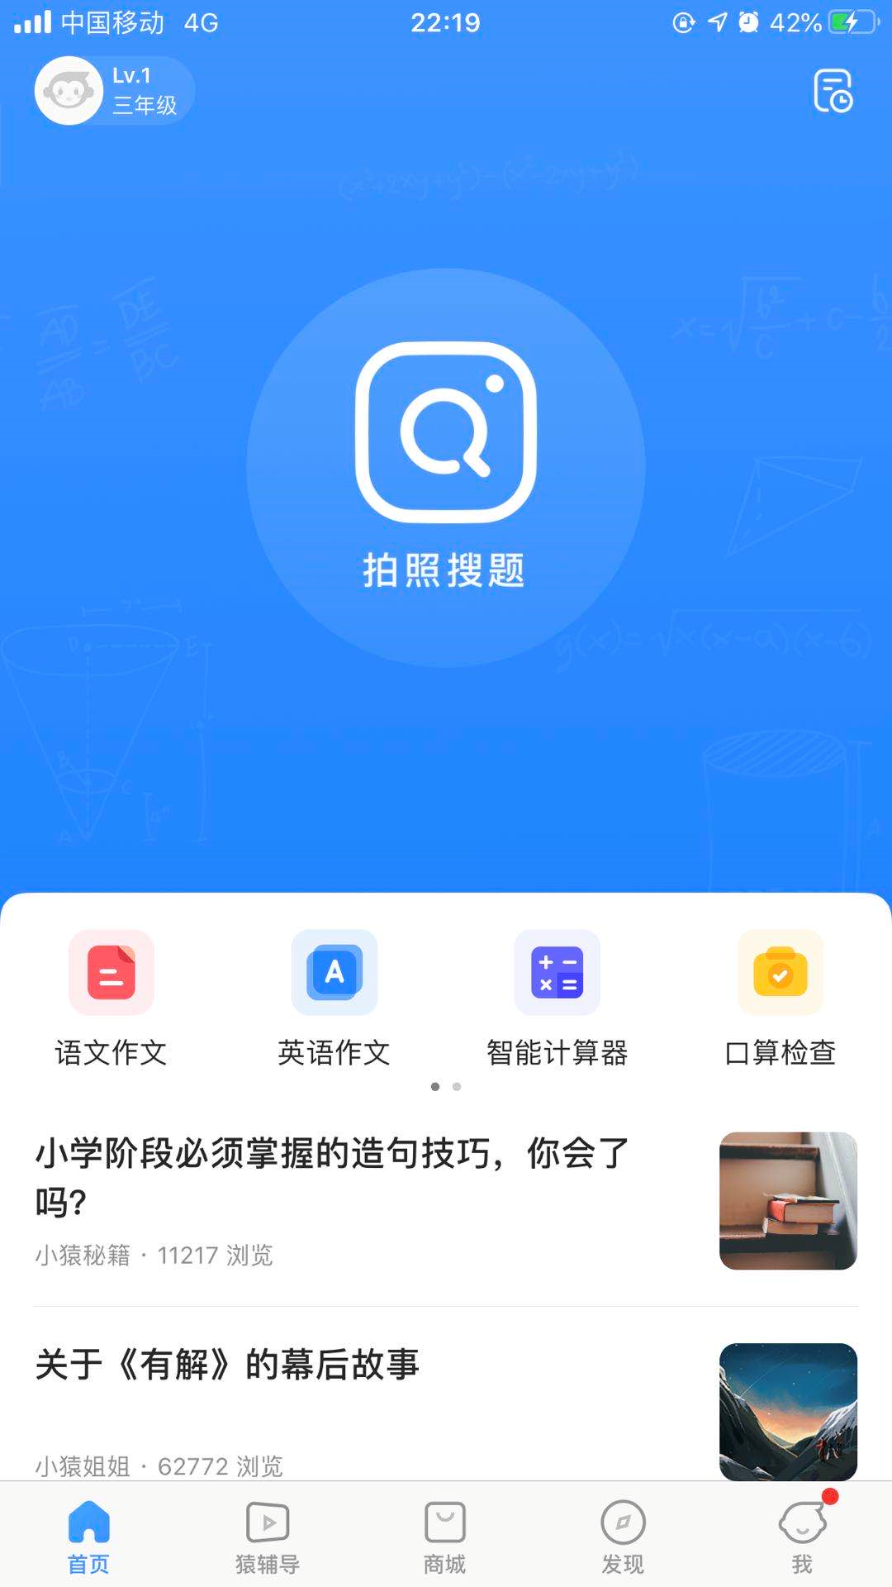
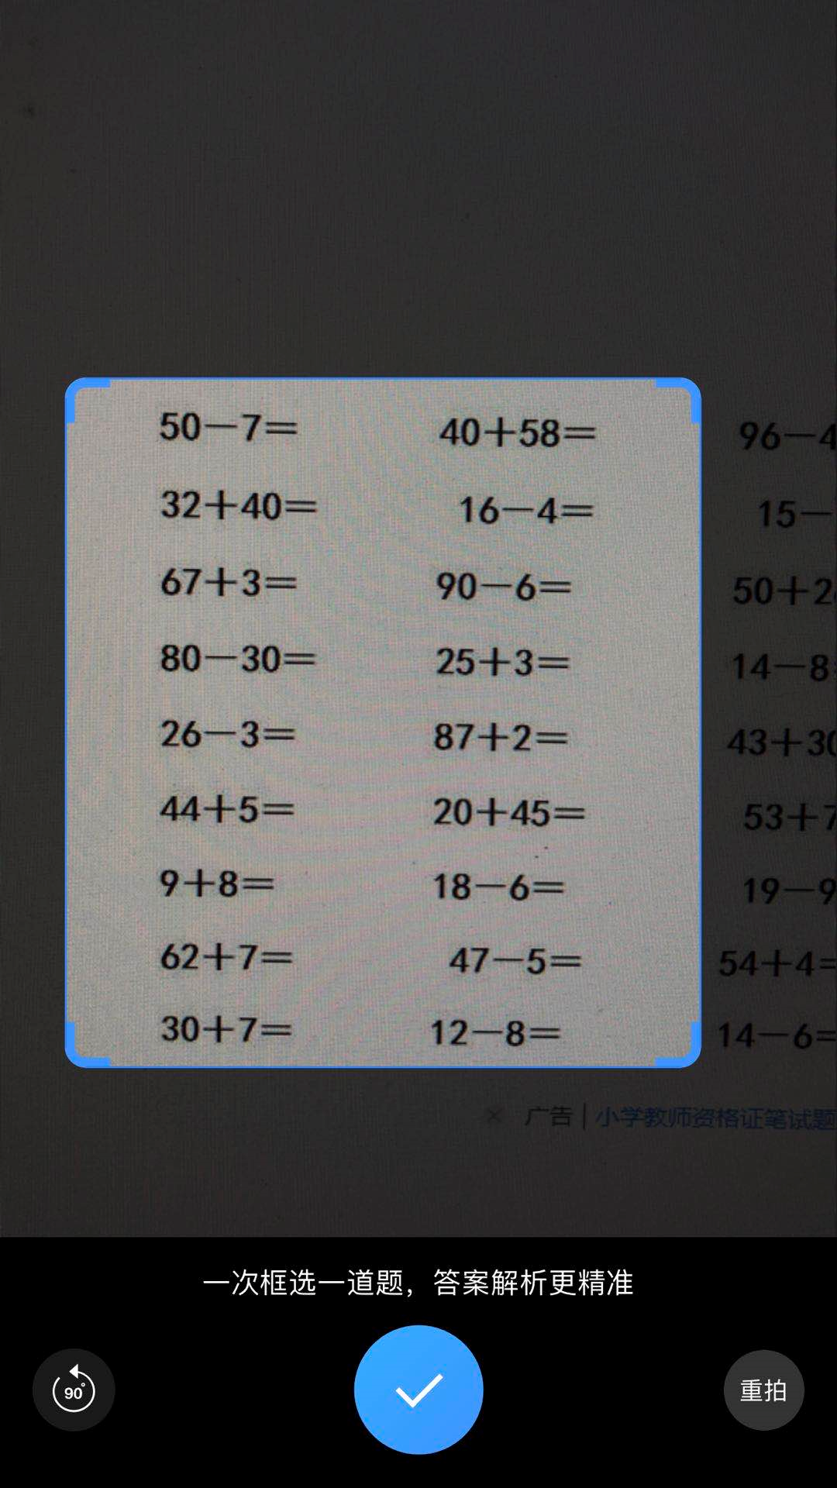
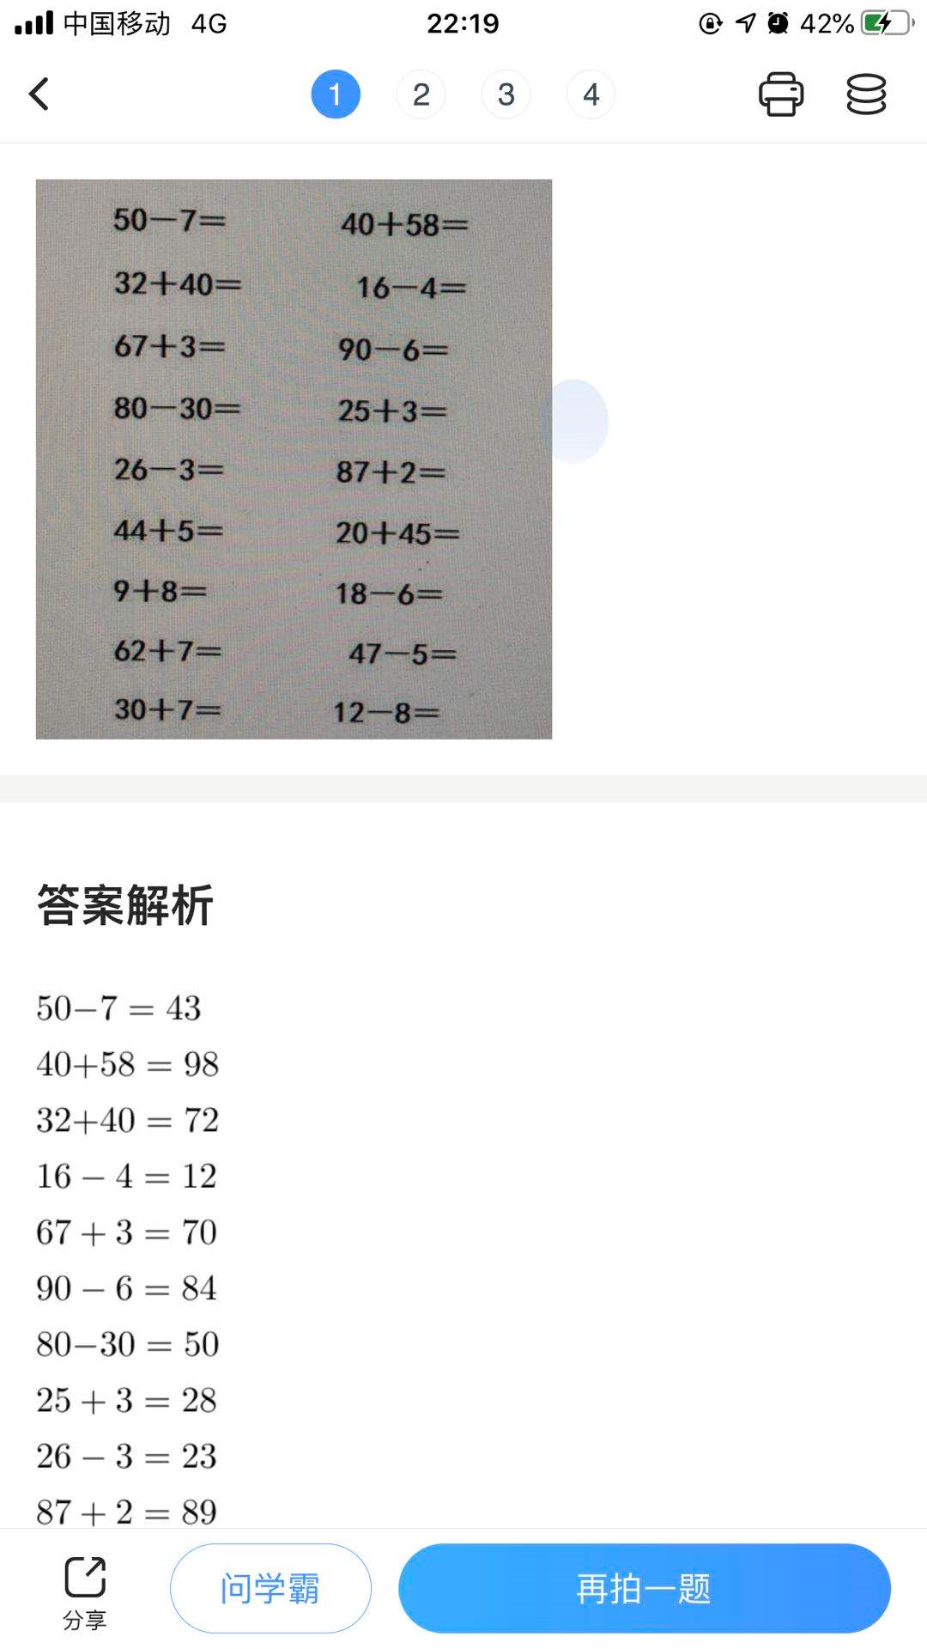
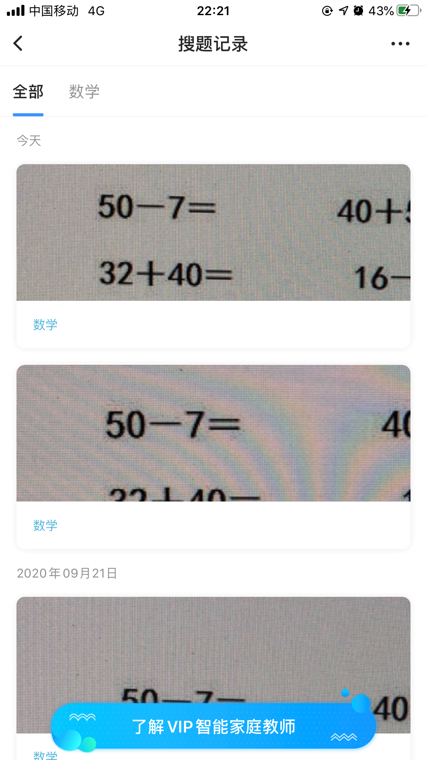
小猿搜题 - 主要页面
首页
拍照搜题页面
搜题结果页
搜题记录

Slide 15
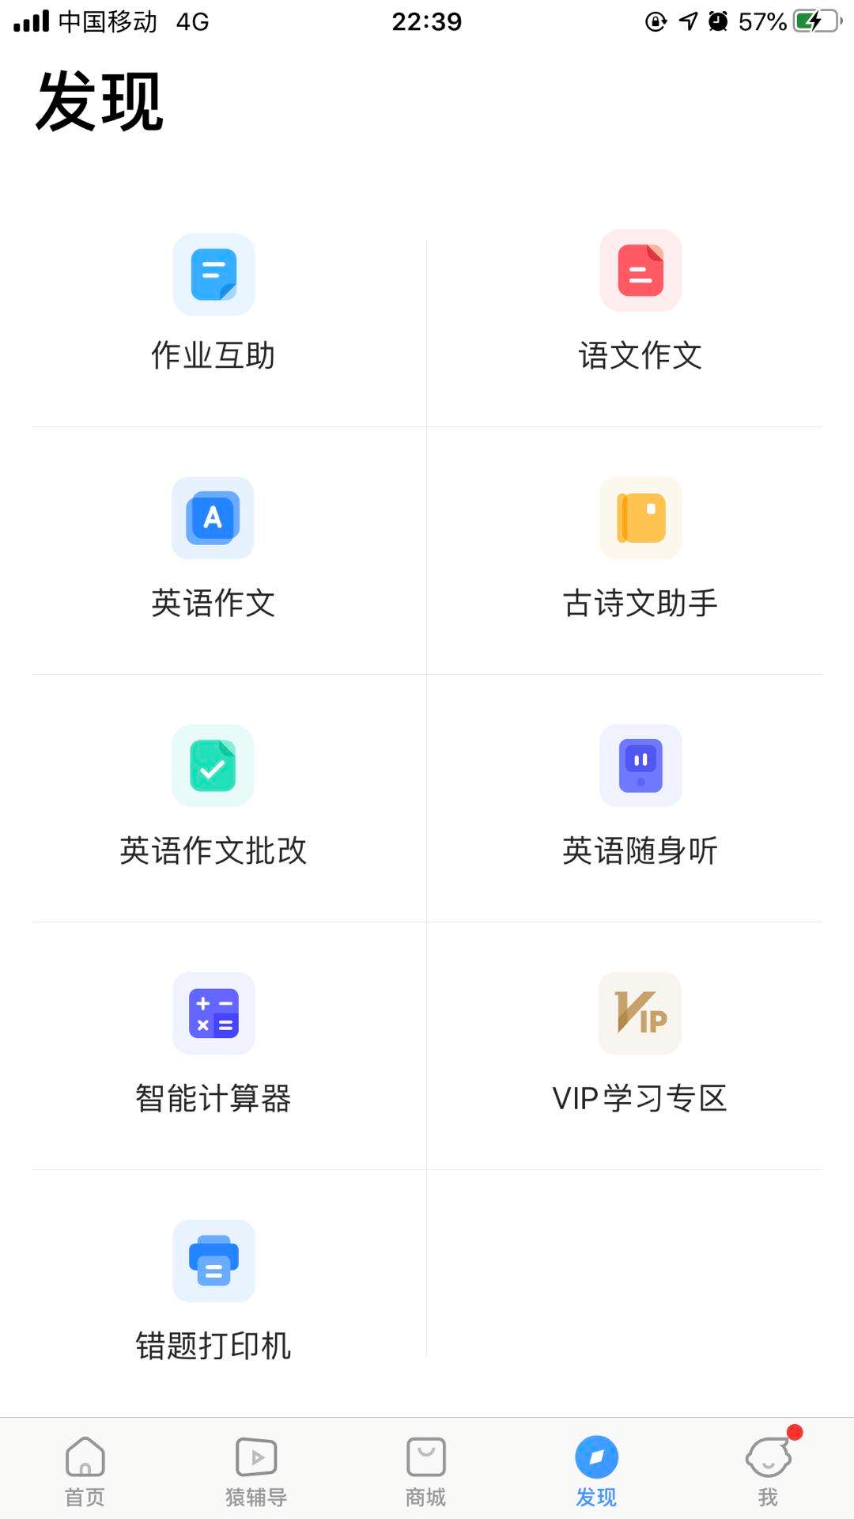
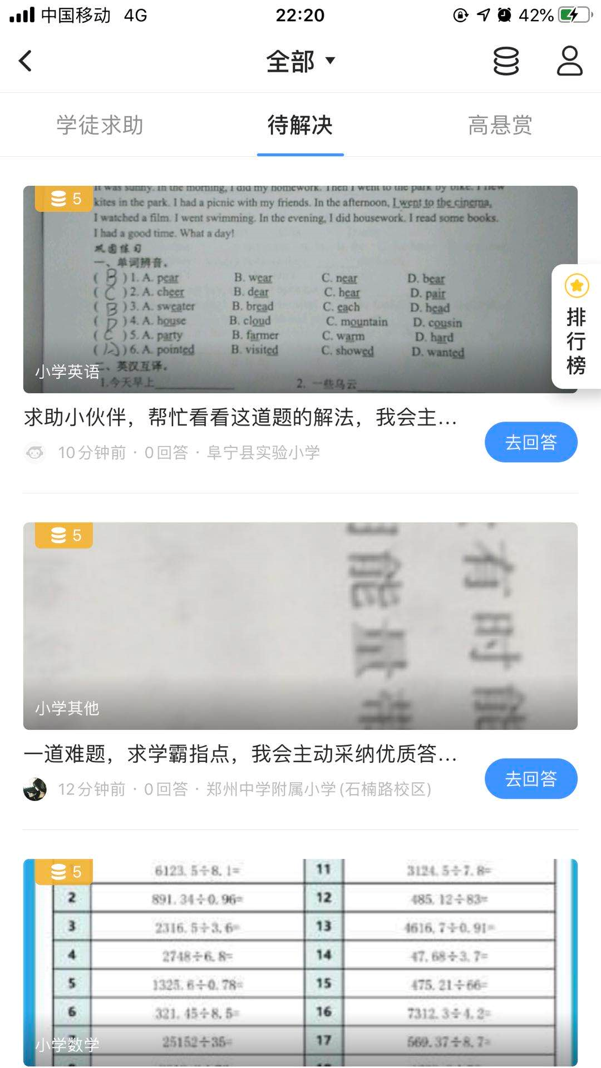
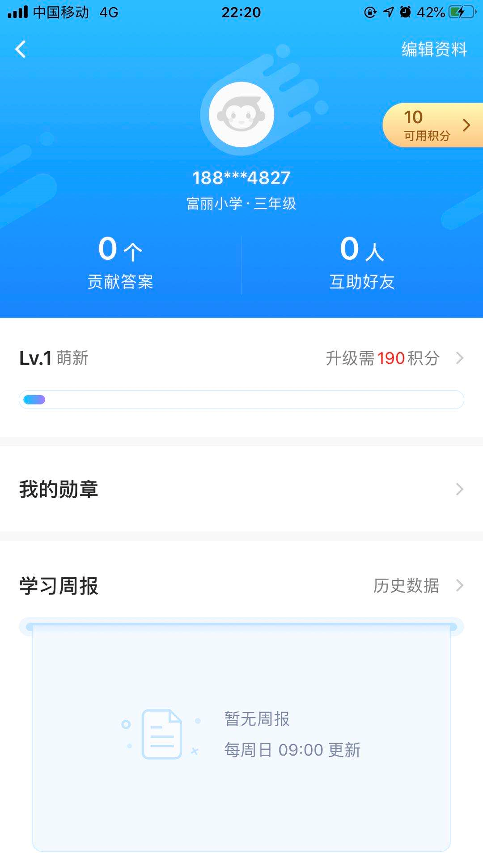
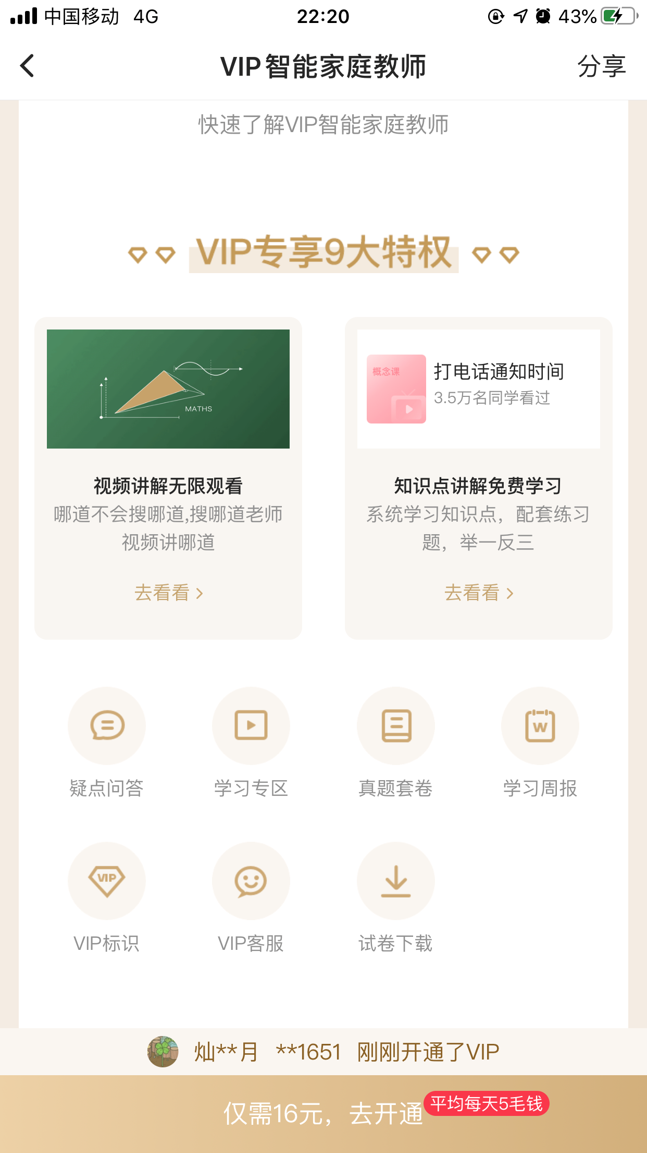
小猿搜题 - 主要页面
发现tab
作业互助专区
积分页面
VIP特权

Slide 16
小猿搜题 - 总结
优点：优点在于从猿题库起家，题库就是搜题的优势，也有累计一定的用户和品牌效应；搜题功能也简单易用，通过强大的技术团队支持，准确率也较高；除了核心功能，更有问学霸和积分机制，发展社群模块，增加用户粘性和忠诚度；变现方面使用小猿商城、猿题库及VIP录播课的形式；
我的看法：
1. 社群可以做得更深入，目前家长身份和学生身份功能上并无区别，而从统计数据上分析，60%以上的用户属于家长或教师身份，而其中家长才是教育行业的付费用户，而应用中只有“作业互助”的社区，并没有家长的社区环境，可以考虑建立家长的社区，以圈子为社区的分类，增加家长的忠诚度，对熟悉的产品更容易信任，产生付费行为；
2. “发现TAB”功能性弱，由于首页icon也有全部的发现tab中的全部内容，因此发现tab意义不大，替换成做成社区tab，使得社区更多的漏出，将首页划分为资讯、学习、VIP三大功能；
3. 变现不明显，VIP的权益需要通过我的页面或者搜题记录才有入口进入，而且功能介绍了解比较局限，试题集锦与视频讲解没有突出，家长购买的欲望比较低，首页划分vipTAB，更多的漏出；

Slide 17
PART 3. 猿辅导
小学初中高中全科在线互动直播课

Slide 18
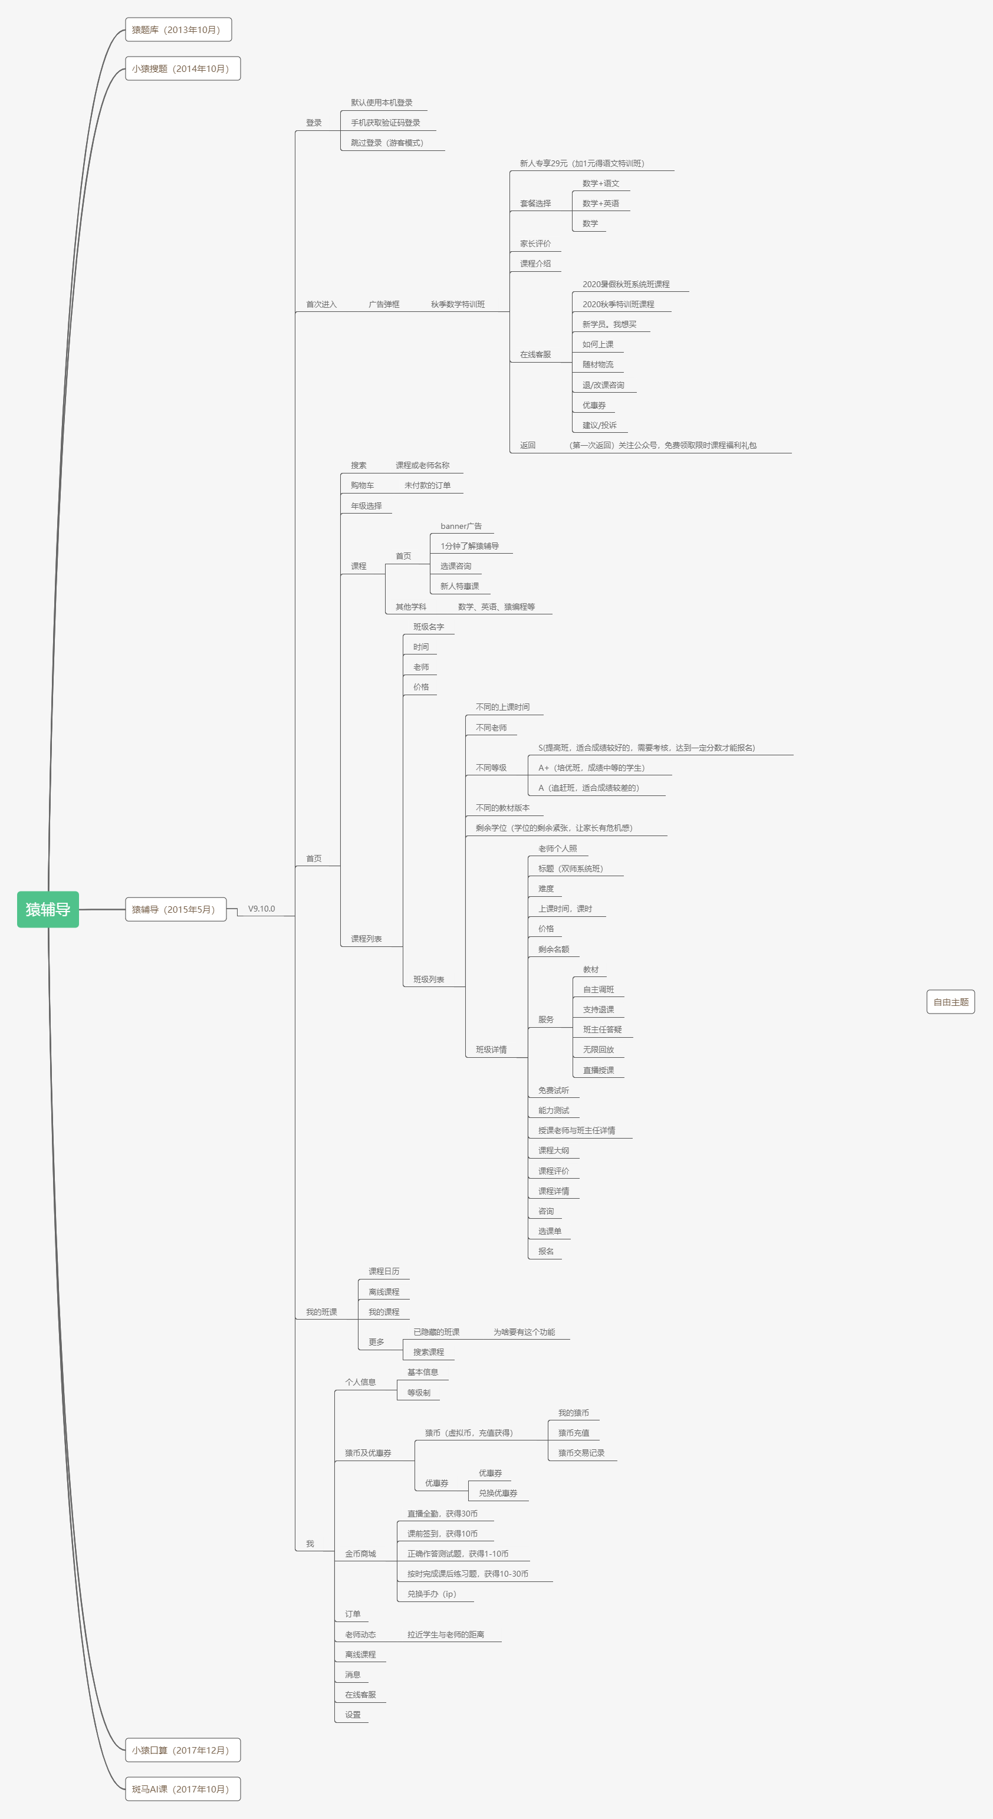
猿辅导 - 功能图
初步体验
1. 猿辅导的班级分为不同的版型难度，S、A+、A，划分不同班级，更具有个性化能针对性的进行辅导，其中A适合成绩比价差的学生，A+适合成绩一般的学生、S适合成绩比较优秀的学生，从数据上来看S与A+的报名率较高；
2. 猿辅导的我的课程中有一个“已隐藏的班课”选项，暂时不清楚为什么需要这个功能？

